Slide 1
Тема урока: “Натуральные числа”.
Цели урока:
Закрепить и развить навыки выполнения арифметических действий с натуральными числами;
Продолжить работу по формированию навыков решения уравнения;
Развитие умений решения текстовых задач;
Знакомство с учеными-математиками.

Slide 2
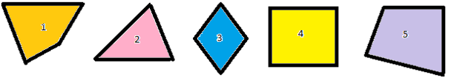

$❶$Устные упражнения:
① В таблице указаны старинные российские денежные единицы. Так ли это?
Расположите денежные единицы в порядке убывания.
② Какая фигура лишняя?
1 | 2 | 3 | 4 | 5
Полушка | Гривенник | Золотник | Алтын | Деньга

Slide 3
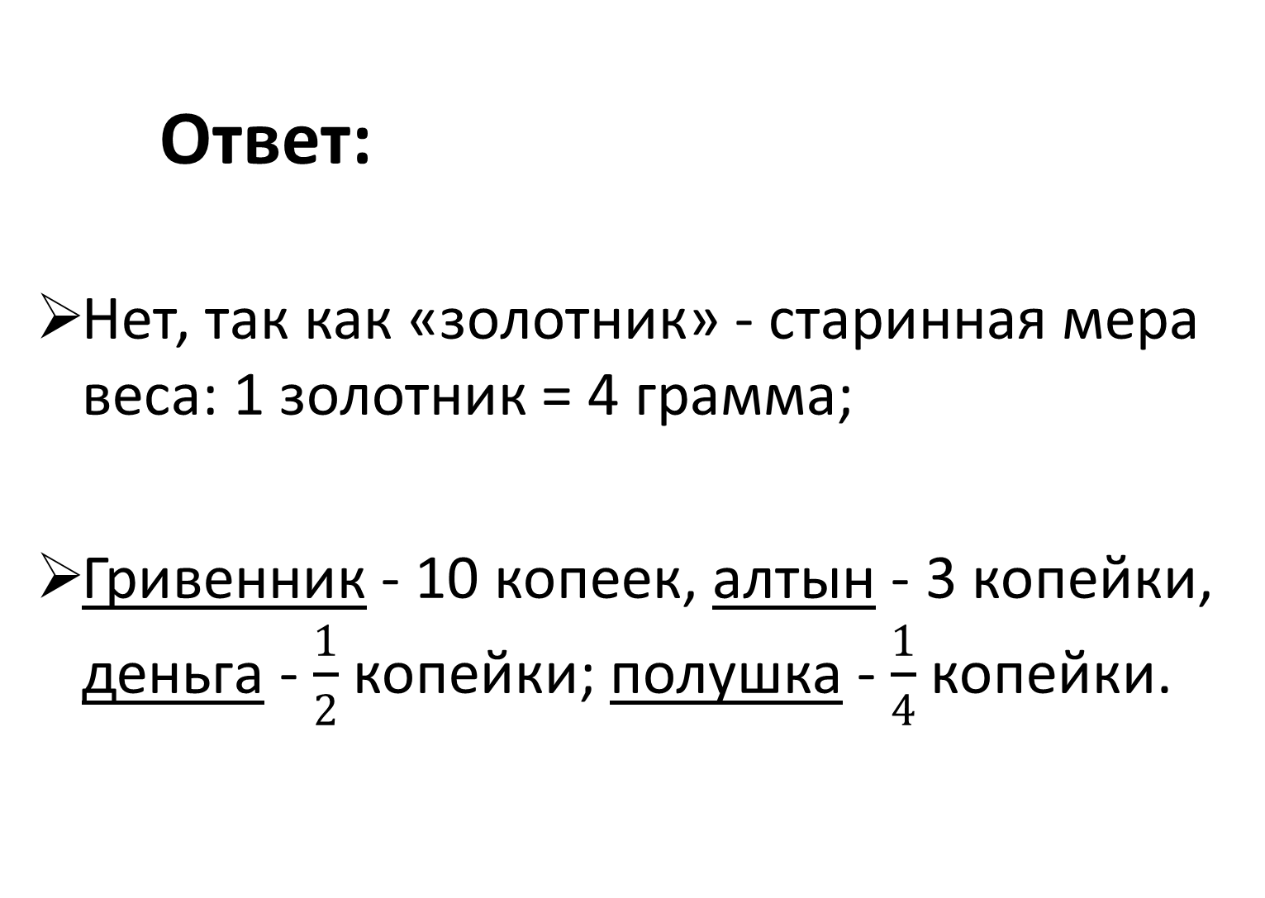
Ответ:
Нет, так как «золотник» - старинная мера веса: 1 золотник = 4 грамма;
Гривенник - 10 копеек, алтын - 3 копейки, деньга - $\frac{1}{2}$ копейки; полушка - $\frac{1}{4}$ копейки.

Slide 4
Ответ:
Фигура под номером 2 – Треугольник.

Slide 5
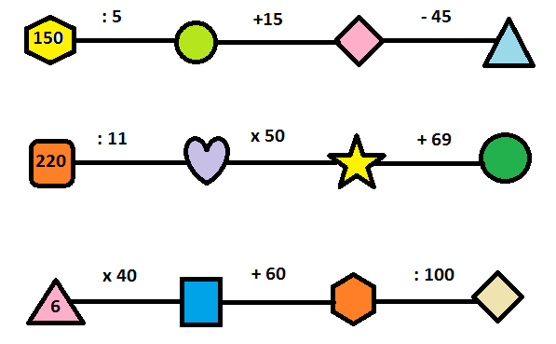
③ Угадайте корень уравнения: а) 5∙х=х∙4; б) у∙у-1=24.
④ Найдите значение выражения: а) 169∙27 + 31∙27; б) 202∙87 - 102∙87.
⑤Вычислите:

Slide 6
Ответ:
а) x=0;
б) x=5.

Slide 7
Ответ:
а) 5400;
б) 8700.

Slide 8
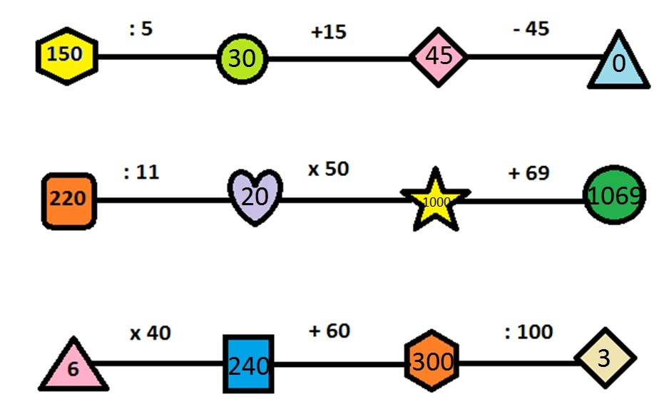
Ответ:

Slide 9
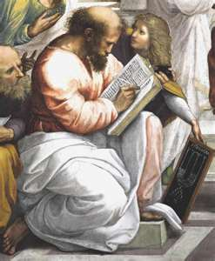
⑥ Угадайте анаграмму:
Р О Г А И П Ф
Пифагор Самосский (570-490гг до н.э.) – древнегреческий философ и математик, создатель религиозно-философской школы пифагорейцев.
Историю жизни Пифагора трудно отделить от легенд, представляющих его в качестве совершенного мудреца и великого посвященного во все таинства греков и варваров. Еще Геродот называл Пифагора «величайшим эллинским мудрецом».

Slide 10
Ответ:
П и ф а г о р

Slide 11
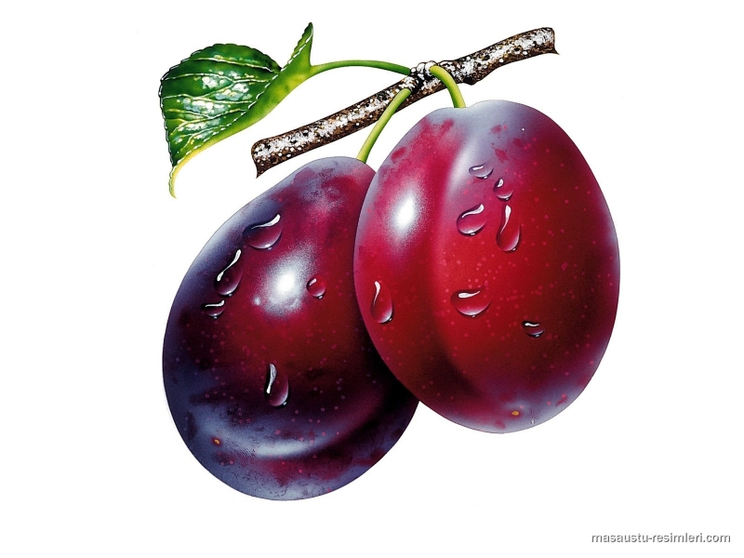
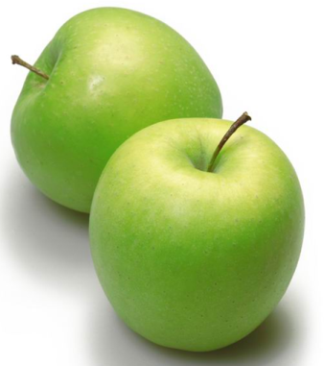
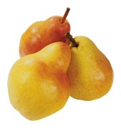
❷ Работа по теме урока.
① Решите задачу двумя способами:
Для компота взяли 4 части яблок, 5 частей груш и 3 части слив. Оказалось, что груш и слив взяли вместе 1 кг 600 г. Определите массу взятых яблок, массу всех фруктов.

Slide 12
1 способ решения задачи
3 + 5 = 8 (частей) составляют груши и сливы.
1600 : 8 = 200 (г) масса одной части.
200 ∙ 4 = 800(г) = 800г весят яблоки.
1600 + 800 = 2400г = 2кг 400г весят все фрукты.
Ответ: 800 г; 2кг 400 г.

Slide 13
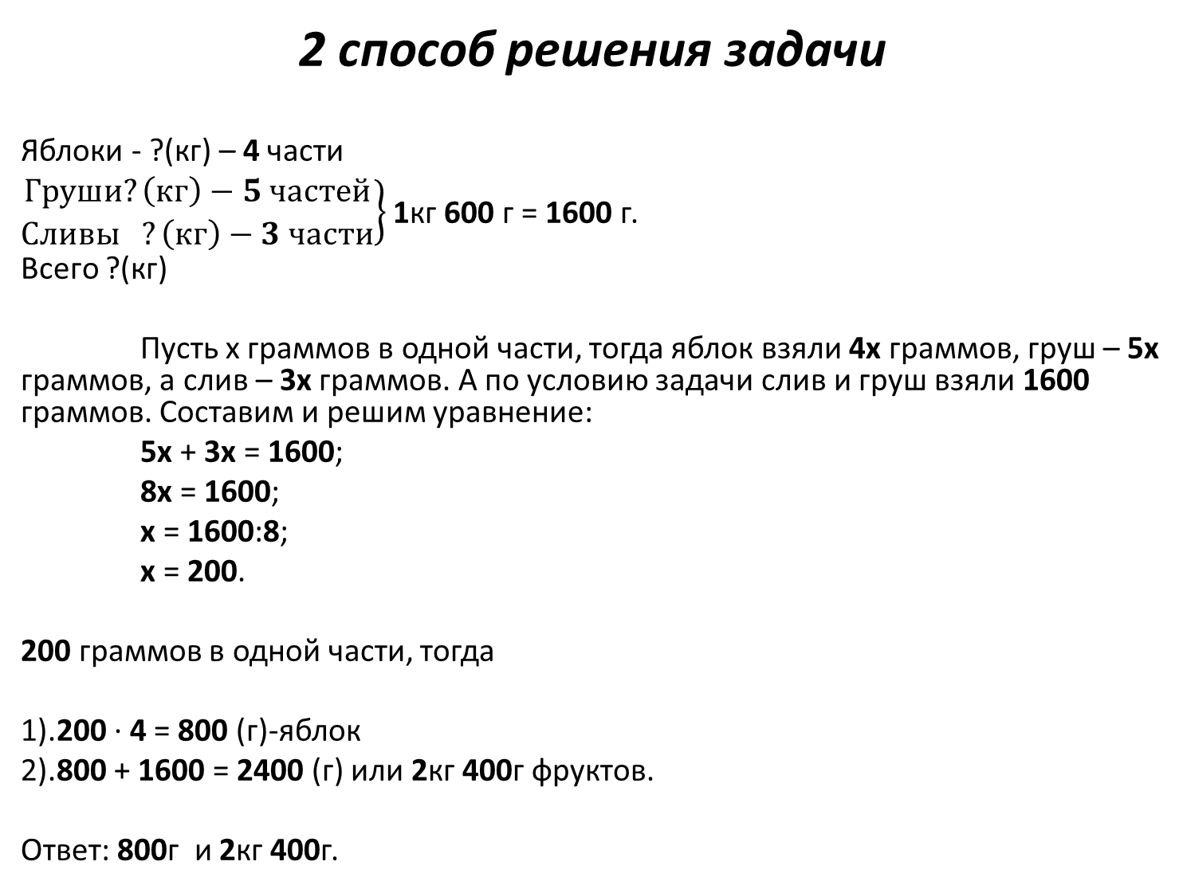
2 способ решения задачи
Яблоки - ?(кг) – 4 части
$\left.\begin{aligned}Груши?\left(кг\right)−5 частей \\ Сливы ?\left(кг\right)−3 части\end{aligned}\right\}$ 1кг 600 г = 1600 г.
Всего ?(кг)
Пусть х граммов в одной части, тогда яблок взяли 4х граммов, груш – 5х граммов, а слив – 3х граммов. А по условию задачи слив и груш взяли 1600 граммов. Составим и решим уравнение:
5х + 3х = 1600;
8х = 1600;
х = 1600:8;
х = 200.
200 граммов в одной части, тогда
1).200 ∙ 4 = 800 (г)-яблок
2).800 + 1600 = 2400 (г) или 2кг 400г фруктов.
Ответ: 800г и 2кг 400г.

Slide 14
Молодцы, ребята.
А сейчас окунемся в сказку.

Slide 15
Пусть герои сказок дарят нам тепло,
Пусть добро навеки побеждает зло!
Ребята, вы знаете, что 2012 год , по восточному календарю является годом Дракона. Сказочного Дракошу, который помогает Деду Морозу разносить подарки, злая баба Яга обманным путем заманила, в болото, чтобы забрать подарки. Лягушки – квакушки со всех сторон окружили Дракошу. Только правильно решив примеры, перебираясь с кочки на кочку, вы доберетесь до Дракоши и подадите ему руку помощи. Дерзайте!
* 3 команды по 4 участника в каждой команде, начинают по очереди решать примеры.

Slide 16
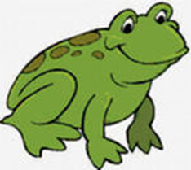
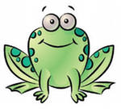

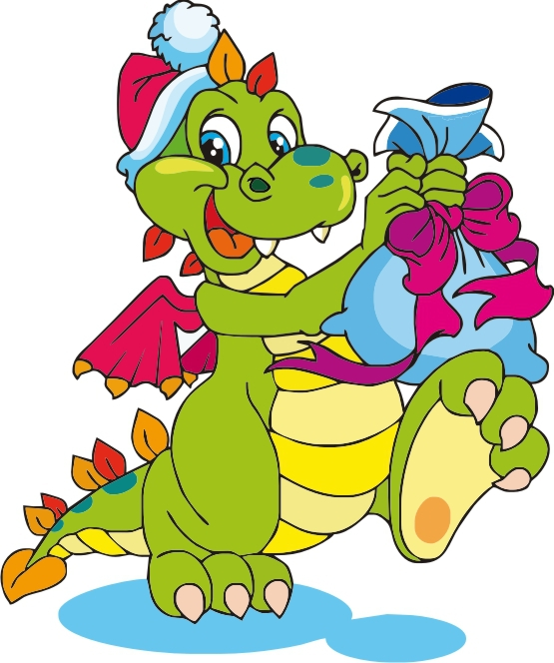


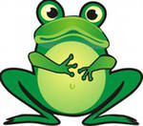

Slide 17
Ребята, не торопитесь при выполнении вычислений, а то можете соскользнуть с кочки и увязнуть в болоте. Если увидели, что предыдущий участник команды допустил ошибку, исправьте ее.

Slide 18
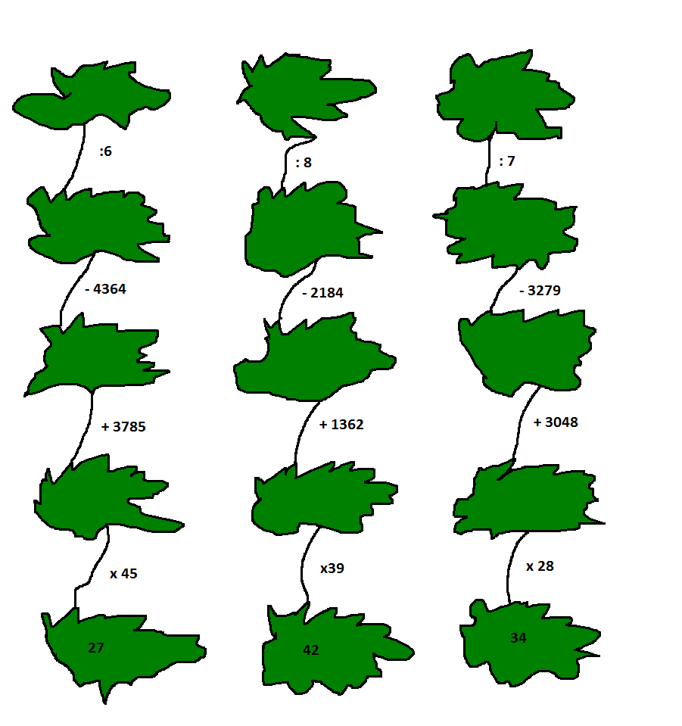

Slide 19
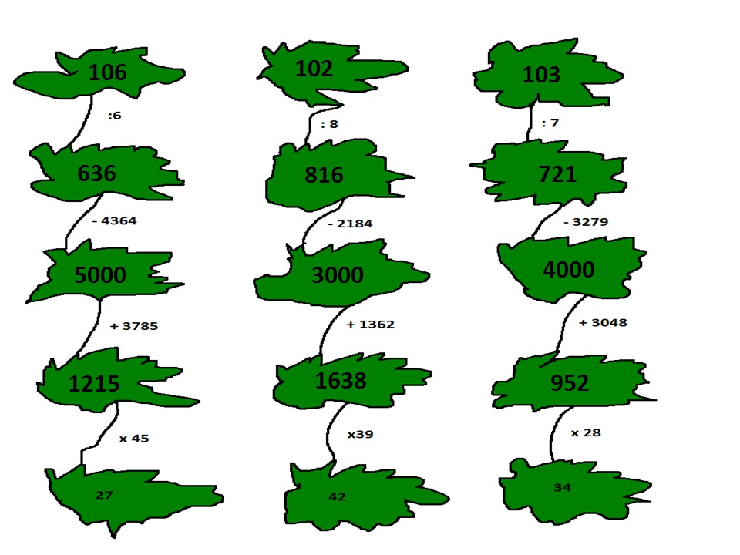

Slide 20
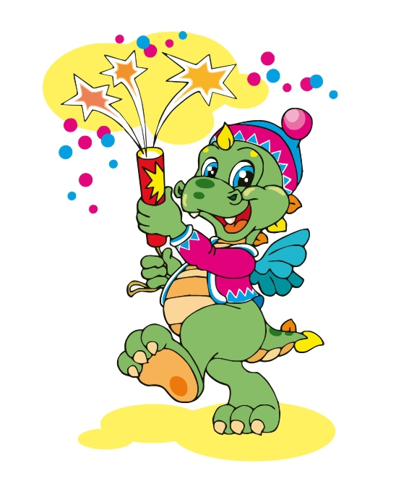
За помощь Дракоша всем говорит: «Спасибо!»
Участники победившей команды получают оценку «5».

Slide 21
❸ Самостоятельная работа (15 минут).

Slide 22
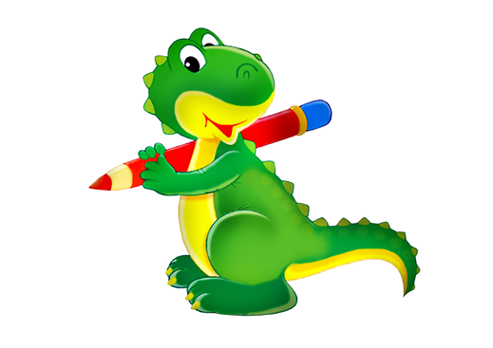
❹ Решим кроссворд.
1. Сумма длин сторон многоугольника
2. Часть прямой, ограниченная одной точкой
3. Компонент действия умножения
4. Равенство, содержащее неизвестное число
5. Результат деления.

Slide 24
❺ Итоги урока.
❻ Домашнее задание.
№1082 Вычислите:
а)35∙17-35∙16+65∙99-65∙98
б)79∙23+21∙23-(23∙123-23∙23)
№1123 Решите задачу.
В бочке было 40 ведер воды. Когда из бочки отлили несколько ведер, то воды осталось в 7 раз больше, чем отлили. Сколько ведер отлили?

